Slide 1
Организация работы в школе по выполнению индивидуальных итоговых проектов.
Офицерова Нина Викторовна
заместитель директора МБОУ Печерская СШ
2016 год

Slide 2
Проектная деятельность в школе
Осуществляется с начала введения новых образовательных стандартов.
Примеры проектов.

Slide 3
Индивидуальный итоговый проект
1. Положение об индивидуальном итоговом проекте
2. План реализации индивидуального итогового проекта
3. Оформление итогового проекта

Slide 4
Индивидуальный итоговый проект
Основные принципы:
Индивидуальный итоговый проект является основным объектом оценки метапредметных результатов, полученных учащимися в ходе освоения междисциплинарных учебных программ
Индивидуальный итоговой проект представляет собой учебный проект, выполняемый учащимся в рамках одного или нескольких учебных предметов с целью продемонстрировать свои достижения в самостоятельном освоении содержания и методов избранных областей знаний и видов деятельности, способность проектировать и осуществлять целесообразную и результативную деятельность
Выполнение индивидуального итогового проекта обязательно для каждого учащегося, занимающегося по ФГОС

Slide 5
Требования к организации проектной деятельности
1. Учащиеся самостоятельно выбирают тему проекта и учителя. Тема утверждается (приказом директора и на МО протоколом)
2. Учащиеся совместно с учителем разрабатывают план реализации проекта. Публичная защита проекта обязательна

Slide 6
Индивидуальный итоговый проект
Основные принципы:
- Защита индивидуального итогового проекта является одной из обязательных составляющих материалов системы внутришкольного мониторинга образовательных достижений
- Отметка за выполнение проекта выставляется в графу «Проектная деятельность» в классном журнале и личном деле. В документ государственного образца об уровне образования – аттестат об основном общем образовании – отметка выставляется в свободную строку
- Результаты выполнения индивидуального проекта могут рассматриваться как дополнительное основание при зачислении выпускника основной общей школы на избранное им направление профильного обучения в старшей школе

Slide 7
Требованиях к содержанию и направленности проекта
Практическая направленность!
Возможные типы работ и формы их представления:
а) письменная работа (эссе, реферат, аналитические материалы, обзорные материалы, отчёты о проведённых исследованиях, стендовый доклад и др.);
б) художественная творческая работа (в области литературы, музыки, изобразительного искусства, экранных искусств), представленная в виде прозаического или стихотворного произведения, инсценировки, художественной декламации, исполнения музыкального произведения, компьютерной анимации и др.;
в) материальный объект, макет, иное конструкторское изделие, например швейное
г) отчётные материалы по социальному проекту, которые могут включать как тексты, так и мультимедийные продукты.

Slide 8
Состав материалов проекта
Продукт проектной деятельности
Краткая пояснительная записка к проекту:
Исходный замысел, цель, назначение
Краткое описание хода выполнения проекта и полученных результатов
Список используемых источников
Для конструкторских проектов – описание конструкторского решения
Для социальных проектов – описание эффектов от реализации проекта
Отзыв руководителя о работе учащегося (инициатива, ответственность, исполнительская дисциплина, новизна, актуальность, практическая значимость)

Slide 9
Защита индивидуального проекта
На специально организованной школьной конференции
(в рамках предметных недель, школьного Дня Науки)
В процессе деятельности специально организованной комиссии
Критерии оценки индивидуального проекта

Slide 10
Критерии оценки
Оценивается три обязательных элемента проекта:
продукт;
пояснительная записка;
отзыв руководителя или презентация.

Slide 11
Критерии оценки
Уровни сформированности навыков проектной деятельности:
Базовый и повышенный
Максимальная оценка по каждому критерию не превышает 3 баллов.
Отметка «удовлетворительно» соответствует получению 4 первичных баллов (по одному баллу за каждый из четырех критериев);
Отметка «хорошо» соответствует получению 7–9 первичных баллов
10–12 первичных баллов - отметка «отлично».

Slide 12
Критерии оценки
Самостоятельное приобретение знаний и решение проблем
Базовый
Работа в целом свидетельствует о способности самостоятельно с опорой на помощь руководителя ставить проблему и находить пути ее решения; продемонстрирована способность приобретать новые знания и/или осваивать новые способы действий, достигать более глубокого понимания изученного.
Повышенный
Работа в целом свидетельствует о способности самостоятельно ставить проблему и находить пути ее решения; продемонстрировано свободное владение логическими операциями, навыками критического мышления, умение самостоятельно мыслить; продемонстрирована способность на этой основе приобретать новые знания и/или осваивать новые способы действий, достигать более глубокого понимания проблемы

Slide 13
Критерии оценки
Знание предмета
Базовый
Продемонстрировано понимание содержания выполненной работы. В работе и в ответах на вопросы по содержанию работы отсутствуют грубые ошибки
Повышенный
Продемонстрировано свободное владение предметом проектной деятельности. Ошибки отсутствуют
Регулятивные действия
Базовый
Продемонстрированы навыки определения темы и планирования работы.
Работа доведена до конца и представлена комиссии; некоторые этапы выполнялись под контролем и при поддержке руководителя. При этом проявляются отдельные элементы самооценки и самоконтроля учащегося
Повышенный
Работа тщательно спланирована и последовательно реализована, своевременно пройдены все необходимые этапы обсуждения и представления.
Контроль и коррекция осуществлялись самостоятельно

Slide 14
Критерии оценки
Коммуникация
Базовый
Продемонстрированы навыки оформления проектной работы и пояснительной записки, а также подготовки простой презентации. Автор отвечает на вопросы.
Повышенный
Тема ясно определена и пояснена. Текст/сообщение хорошо структурированы. Все мысли выражены ясно, логично, последовательно, аргументированно. Работа/сообщение вызывает интерес. Автор свободно отвечает на вопросы.

Slide 15
Трудности
Выбор тем индивидуального итогового проекта.
Выбор руководителя и продуктивная совместная работа.
3. Не отработаны этапы работы над итоговым проектом.

Slide 16
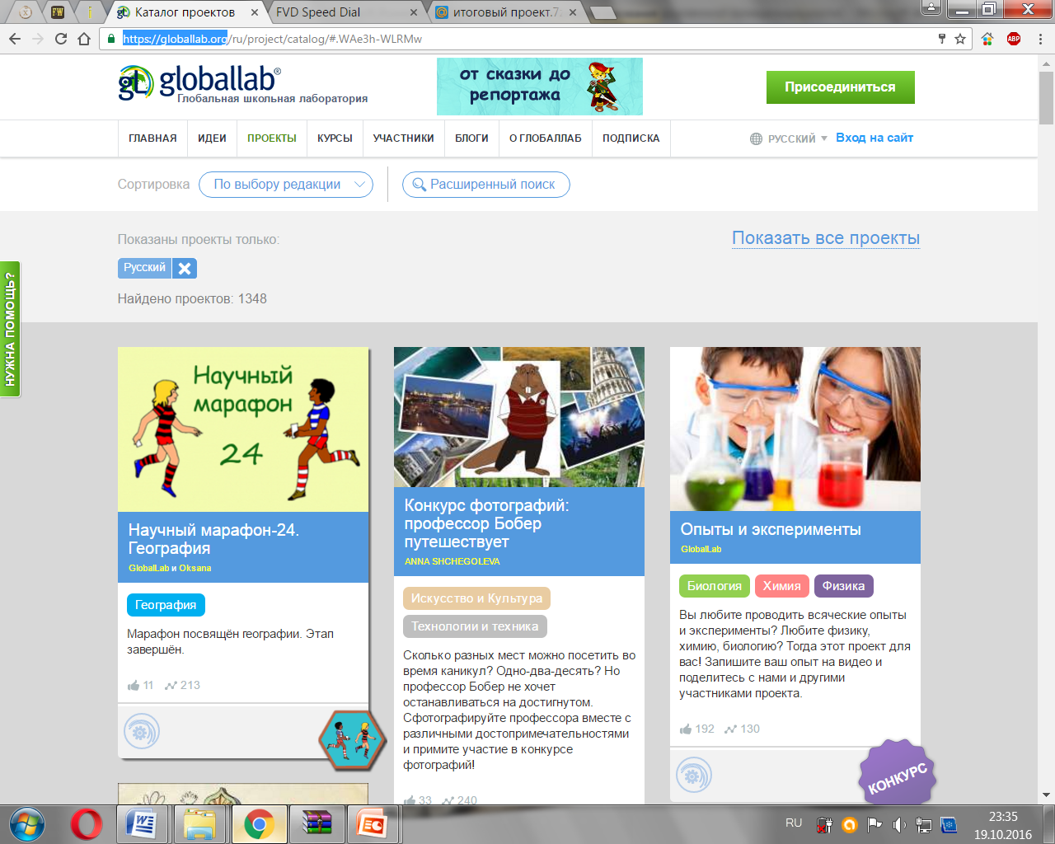
https://globallab.org

Slide 17
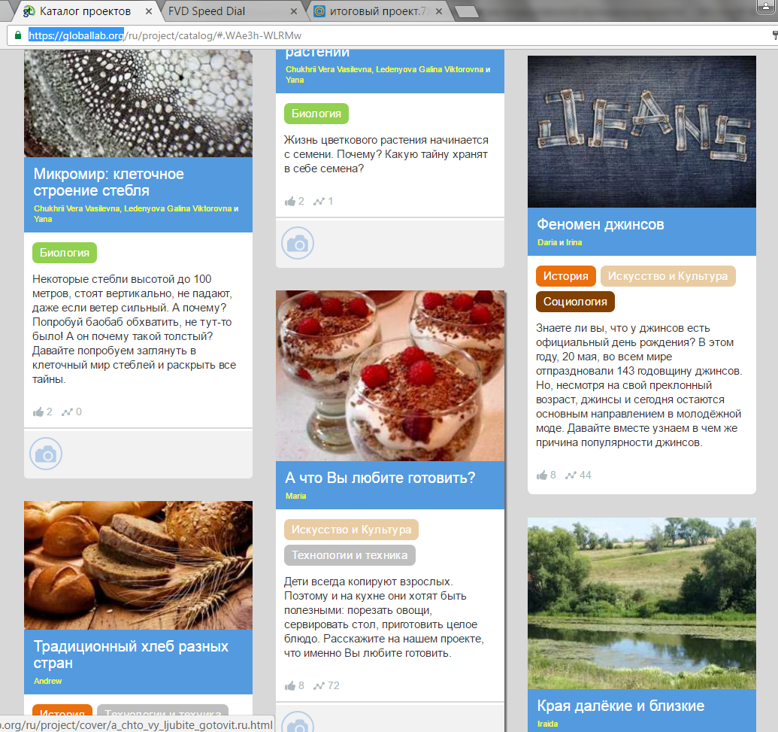

Slide 18
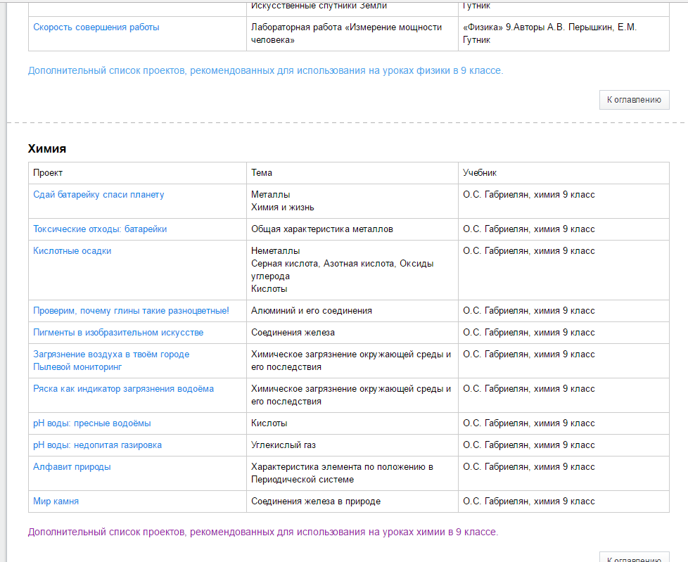
ФГОС и возможности среды ГЛОБАЛЛАБ

Slide 19
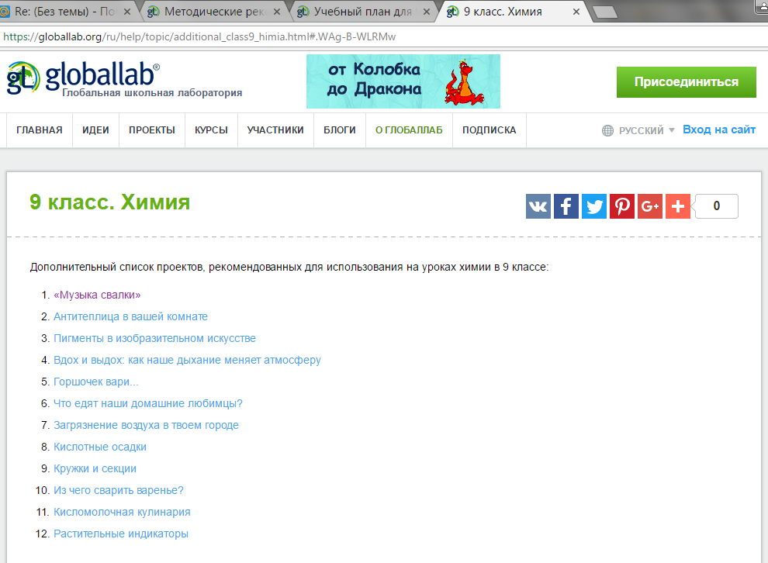
https://globallab.org

